Slide 1



2022年度总结汇报 （香园餐厅）
香园餐厅关成君

Slide 2
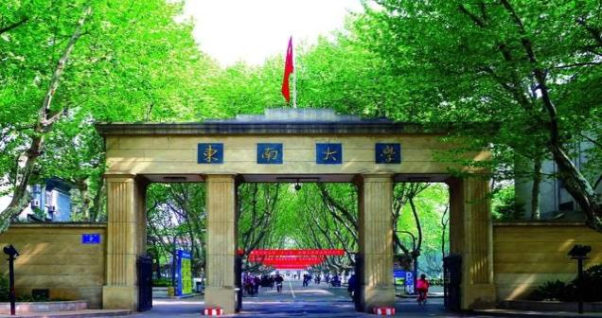
目录
一：环境的提升（暖心的举措）
二：丰富的产品
三：学生的互动
四：数据的分析
五：逐步的完善
六：日常管理
七：坚守岗位
八：展望新章

Slide 3

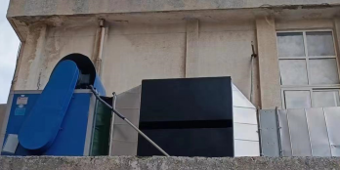
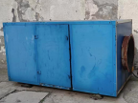
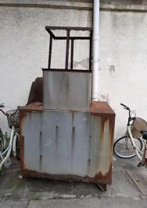
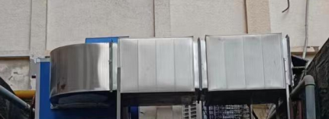
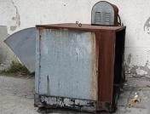
环境的提升（在暑期学校的大力支持和公司的配合下完成了食堂的初步整改）
油烟净化设备进行更换
抽排系统进行增加及更换

Slide 4
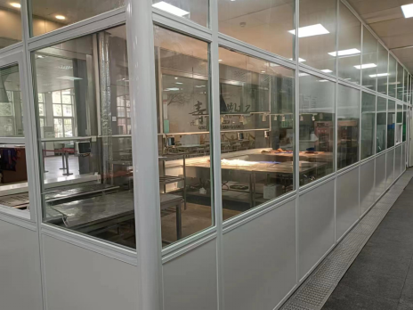
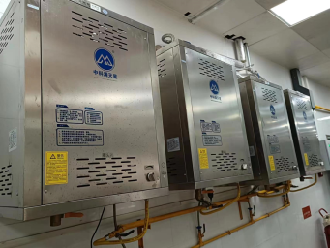
根据食药监要求进行功能间的划分及隔断的加装
加热装置进行更换

Slide 5
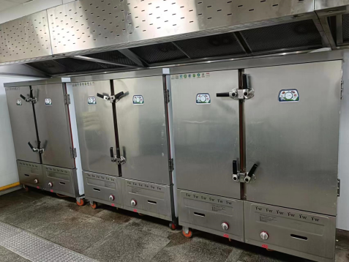
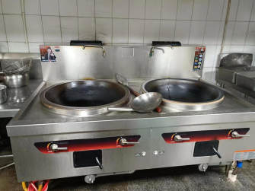
蒸饭车的更换
大灶设备的更换

Slide 6
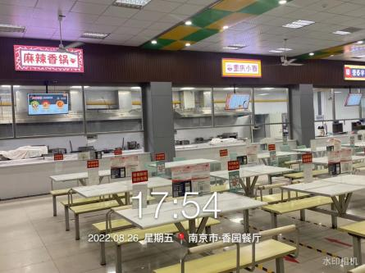
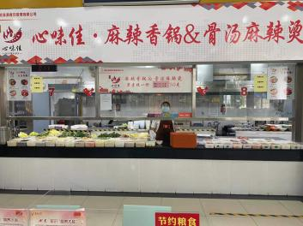
牌匾软装的处理（加装灯箱）
菜单展示的更换（显示屏展示）

Slide 7
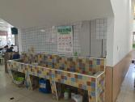
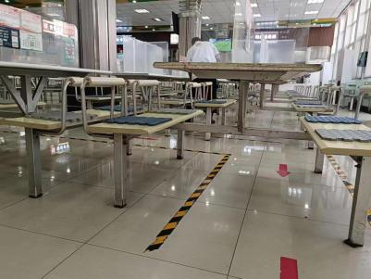
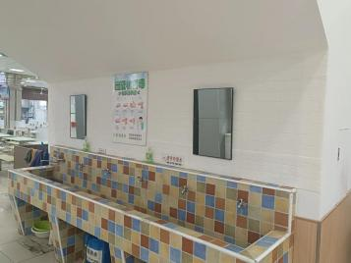
（暖心的举措）加装暖心垫
（暖心的举措）加装仪容镜

Slide 8
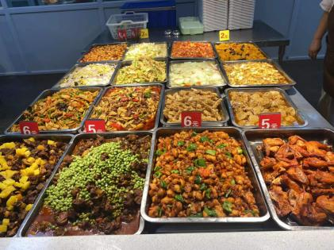
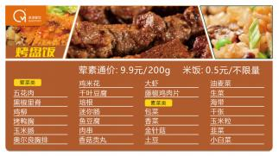
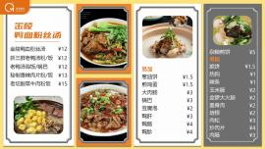
丰富的产品（在本学期大餐更换了更为优秀的厨师，在风味上增加了，鸭血粉丝及烤盘饭）

Slide 9
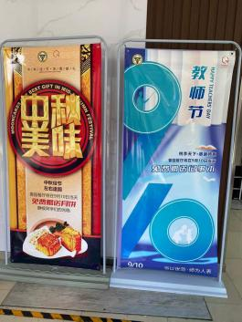
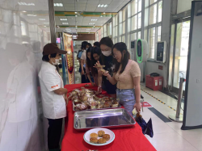
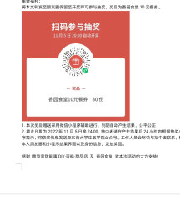
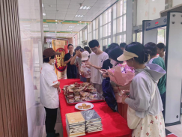
学生的互动（积极参与学生提出的活动，积极完成第二课堂的学习，积极解决学生提出的各种问题，提升满意度，提升容错空间）
参与学生组织的手工做蛋糕的活动

Slide 10
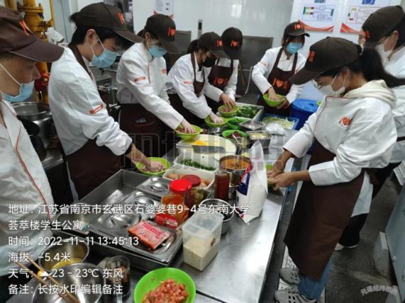
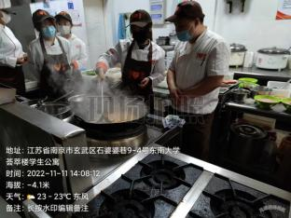

Slide 11
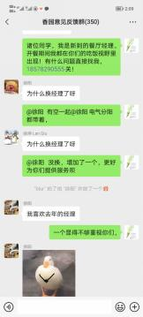
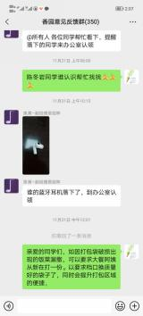
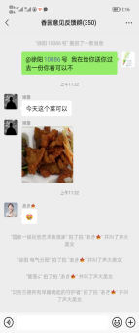
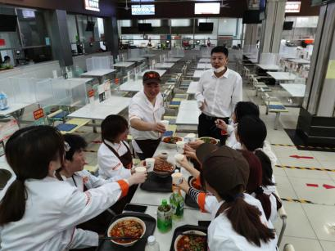
（反馈群里积极处理问题，得到学生肯定。积极完成第二课堂的学习）

Slide 12
数据的分析（大伙是基础保障，从大伙数据体现食堂稳定性）
1.大餐的营业数据稳定提升表明学生对食堂的认可度在提升。
2.大餐是食堂引流的基本保障，对于整体食堂起到带动的作用。
3.严格落实学校对基本伙的各项管理要求，有助提升稳定食堂整体运行。

Slide 13
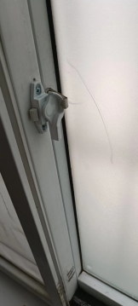

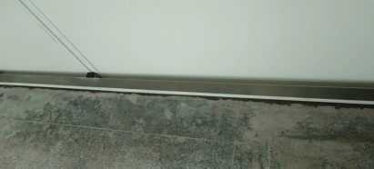
逐步的完善（循序渐进的落实学校对食堂的管理要求，在各项工作上不给学校管理增加麻烦）
过道安装防撞线，窗子安装锁扣。

Slide 14
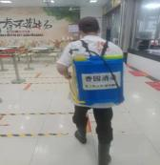
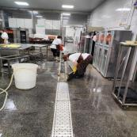
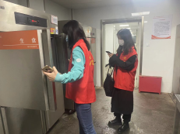
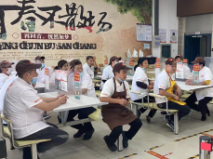
日常管理（做事有痕迹，凡是有结果）
疫情期间做好各项管控工作（人、事件、记录）
加强卫生管理，个人卫生，区域卫生，死角卫生的清理
食品安全管控，多做检查，每日巡检食材的新鲜及用料的安全。
安全培训及通知及时落实。确保，人身安全、食品安全。生产安全、财产安全、

Slide 15

坚守岗位（临近学期结束做好收尾工作）
配合学生做好各项活动，元旦组织美食供应活动，积极响应学校下发的工作指令。
学期末尾对食品安全及食品储存及用料上严格控制，杜绝因学期即将结束投料不按规定使用。
。对学期结束收尾工作做计划表，卫生、人员、值班、安全等方面落实人头

Slide 16
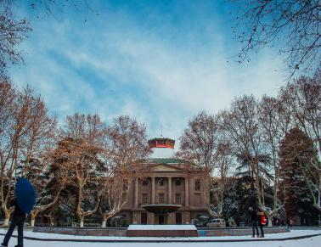
展望新章（产品提升，满意度提升）
产品提升增加精品菜肴
风味特色有创新，不换思想就换人
多做服务上的加法，提升满意度，

Slide 17
秉承“生为首位”的服务宗旨 ，完成饮食保障服务工作。
谢谢您的观看
Thank You For Watching

